Slide 1
MovieLook
项目验收汇报
电影可视化系统

Slide 2
1
应用场景和定位
网页的需求分析
2
产品目标需求
目
录
功能需求/非功能需求
3
技术方案
CONTENTS
整体架构/各部分实现细节
4
产品测试
手工测试/脚本测试
5
产品缺陷和未来方向
存在的不足

Slide 3
1
应用场景 和 定位
PART

Slide 4

应用场景
电影市场分析师
钱先生的日常工作是收集当前市场上能够带动票房的热门演员和近年大众更喜爱的的电影类别，他自己登录各大电影网站浏览，发现自己没办法记住那么多的信息再汇总统计，他寻找外包人员帮自己统计信息，却发现需要付费，而且明天就要把结果交给老板了，钱先生非常郁闷，为什么没有省时又省钱的方法呢？
钱先生
超郁闷

Slide 5
应用场景
电影市场分析师
钱先生的日常工作是收集当前市场上能够带动票房的热门演员和近年大众更喜爱的的电影类别，他得知了一个优秀的电影可视化网站，登录之后，他发现只要动动鼠标就得到了去年电影分类票房的数据，竟然还生成了饼图，钱先生生成了报表，把饼图放进了自己的工作汇报PPT中，钱先生今晚不用爆肝了，他现在觉得生活非常美好。
钱先生
超开心

Slide 6
应用场景
电影爱好者
闲先生关注过去几年流行的电影，但是当他打开电影网站时，过去几年的电影数据只能以列表方式展示，看起来十分枯燥闲先生感到很郁闷，他想有没有更直观的的方法为我展示出我需要的电影信息呢？
闲先生
也郁闷

Slide 7
应用场景
电影爱好者
闲先生关注经过去几年流行的电影，他的朋友告诉了他这个电影可视化网站，他打开网站，选择了2017年的票房排行可视化，一张词云图出现在了他的眼前，“战狼2”的名字显眼的出现在了屏幕中间，他愉快的决定今晚就要看这个2017年票房最高的电影。
闲先生
超开心

Slide 8

定位
网站的定位
面向电影市场分析师、电影爱好者等业界人士，提供当前电影现状分析的电影数据可视化分析系统网站。(PC端or移动端均可)

Slide 9
2
产品 目标 需求
PART

Slide 10

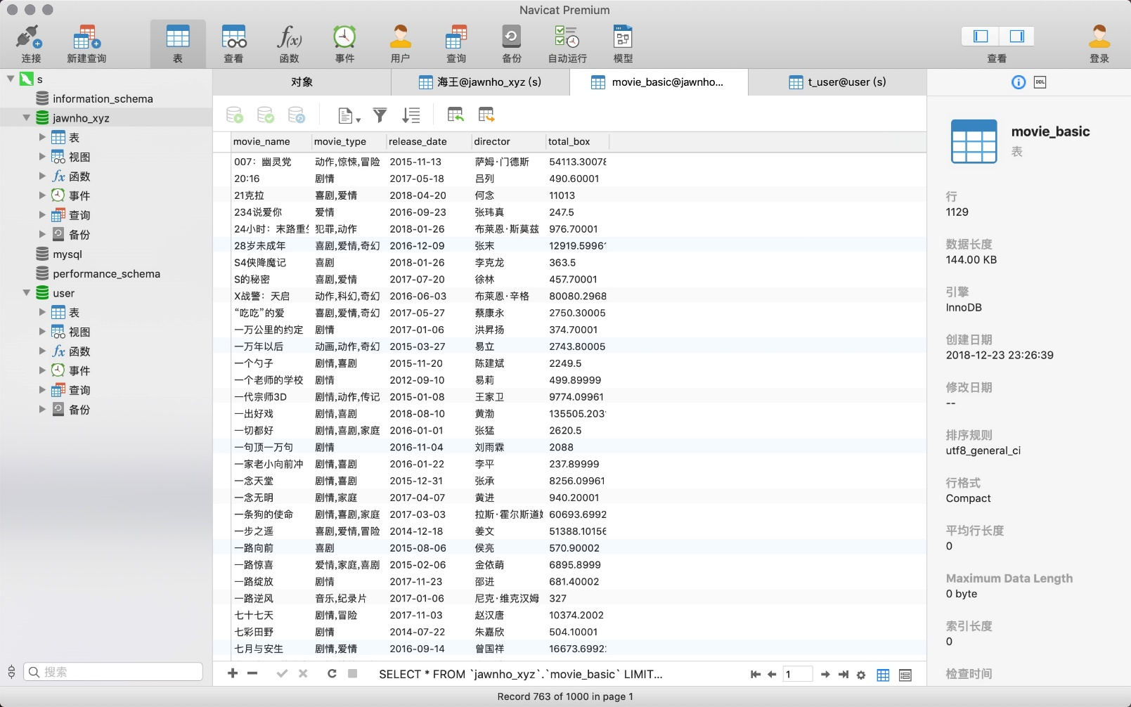
功能需求 之 爬虫
爬虫
实现爬虫实时更新电影数据

Slide 11
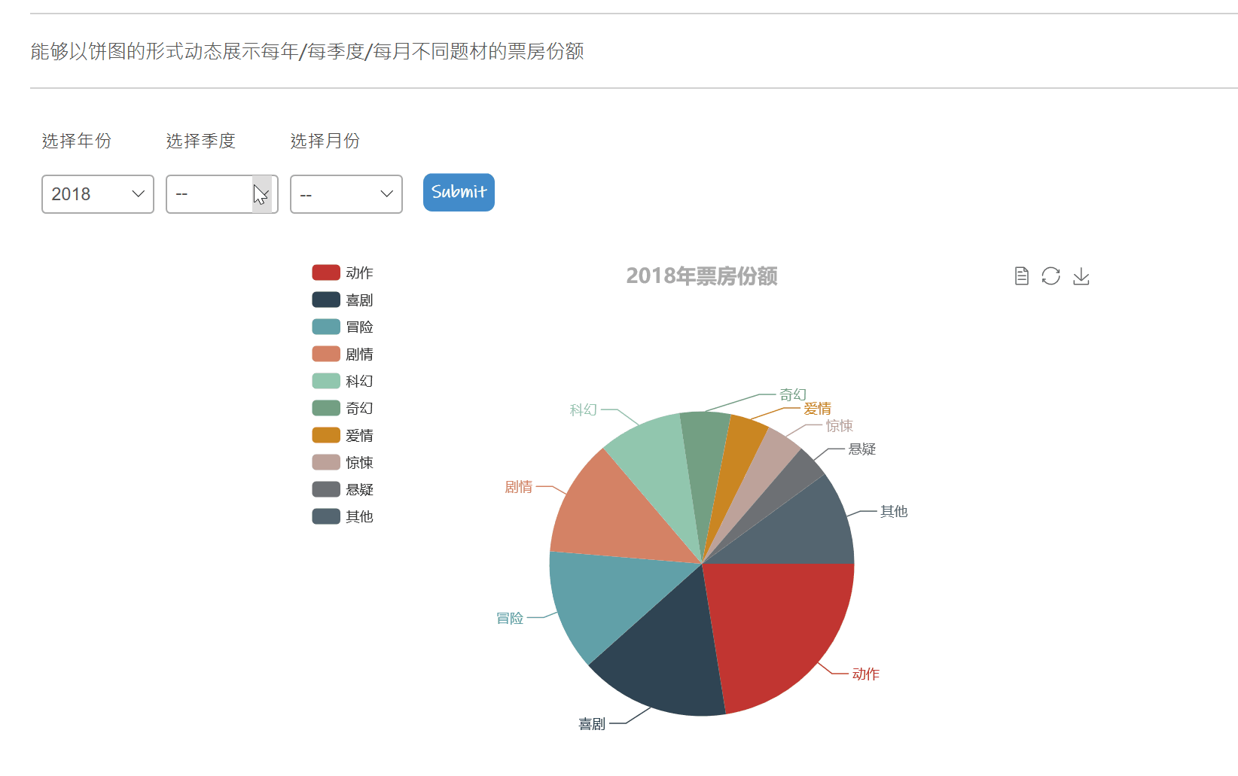
功能需求 之 可视化
票房份额
饼图
设置了年、季度、月份三种精度
季度和月份不符时
提示用户将按照月份查询

Slide 12
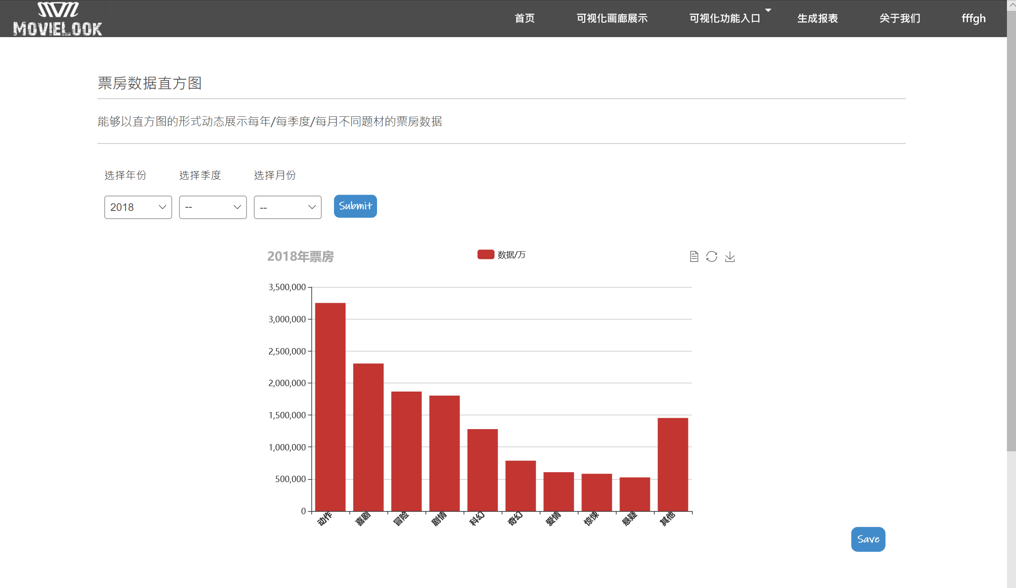
功能需求
功能需求 之 可视化
票房份额
直方图

Slide 13
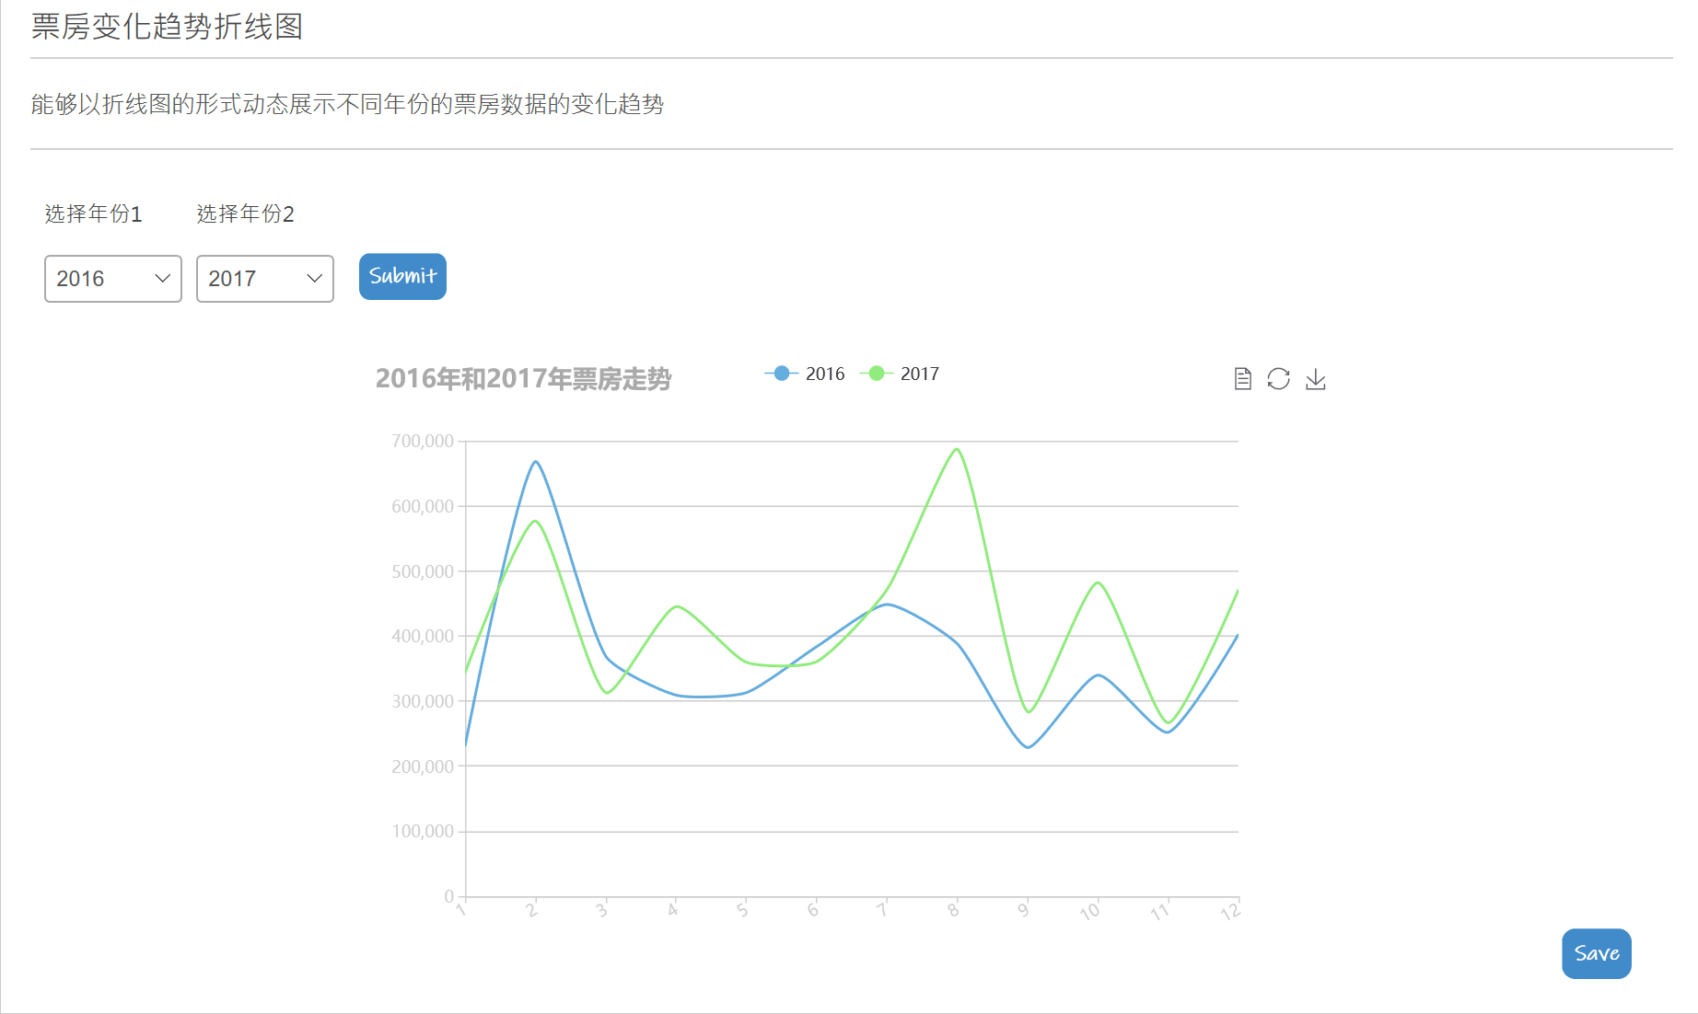
功能需求 之 可视化
票房趋势
折线图
鼠标移动到折线图上时
显示鼠标处月份票房数额
点击图表标签
可以隐藏或显示某一条折线

Slide 14
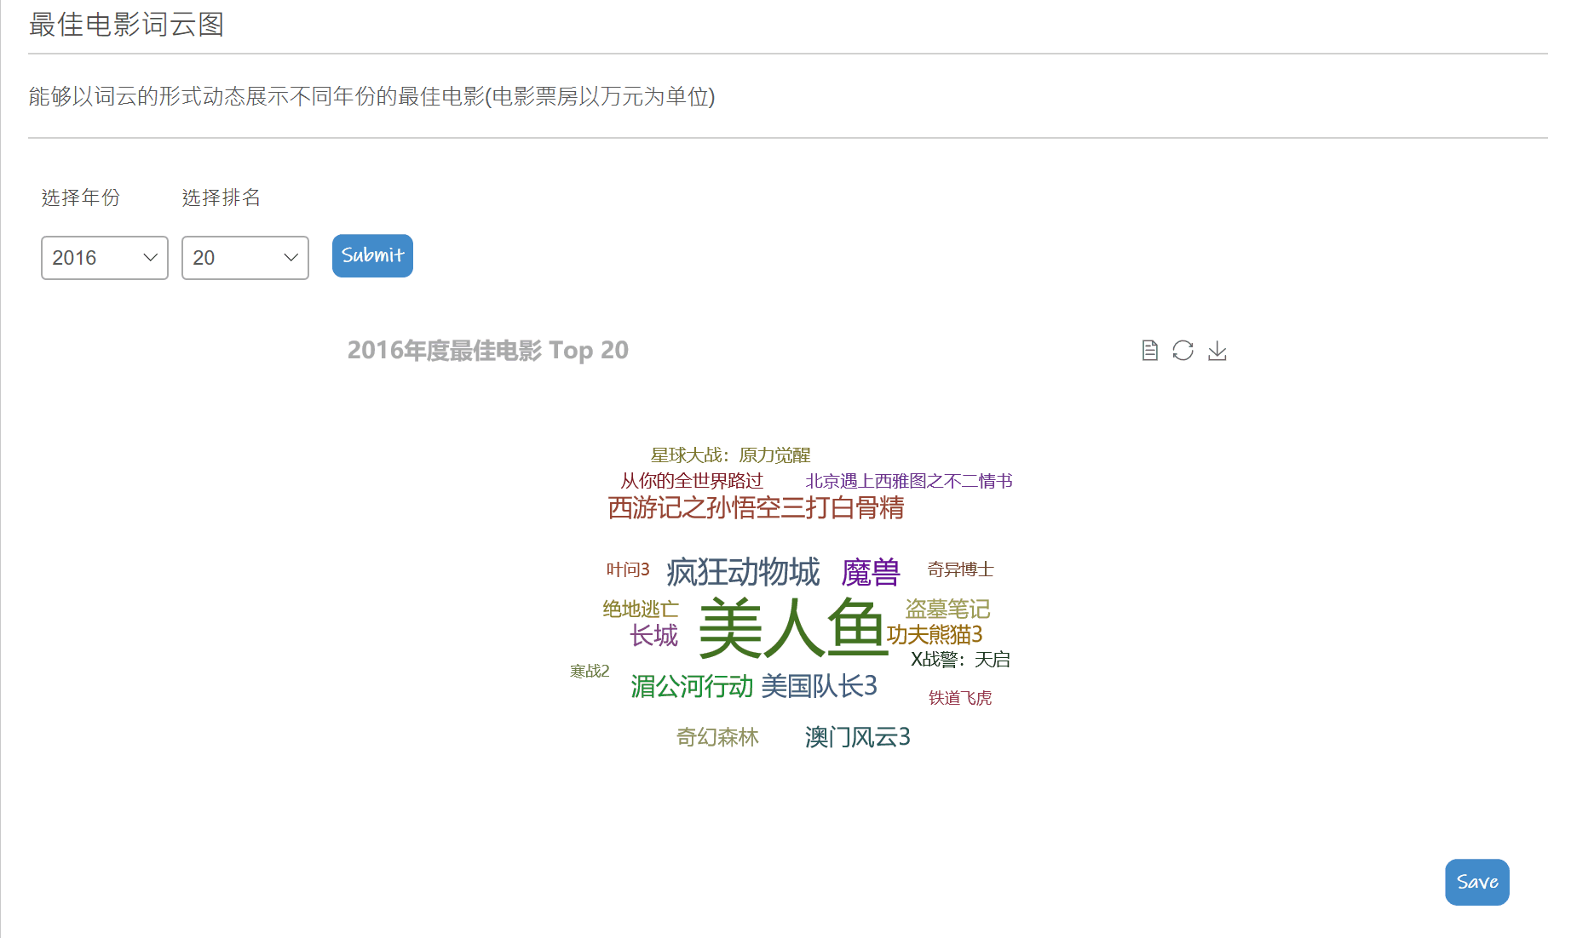
功能需求 之 可视化
最佳电影
词云图

Slide 15
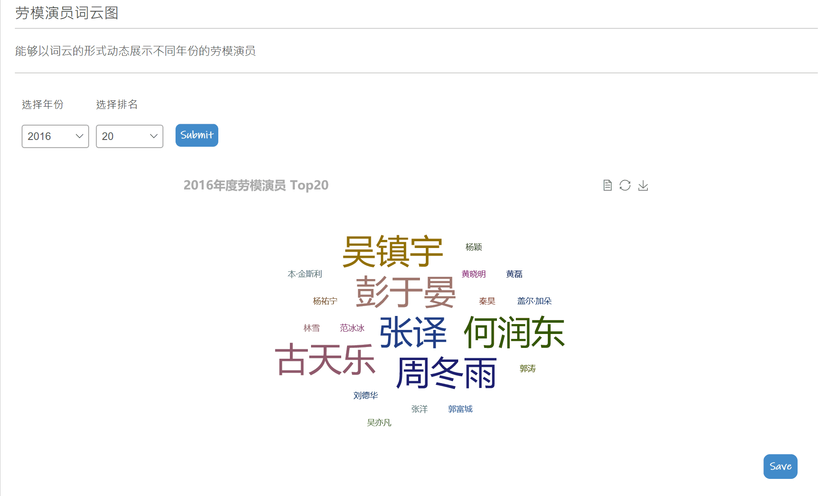
功能需求 之 可视化
劳模演员
词云图
提供三种排名数值选项

Slide 16
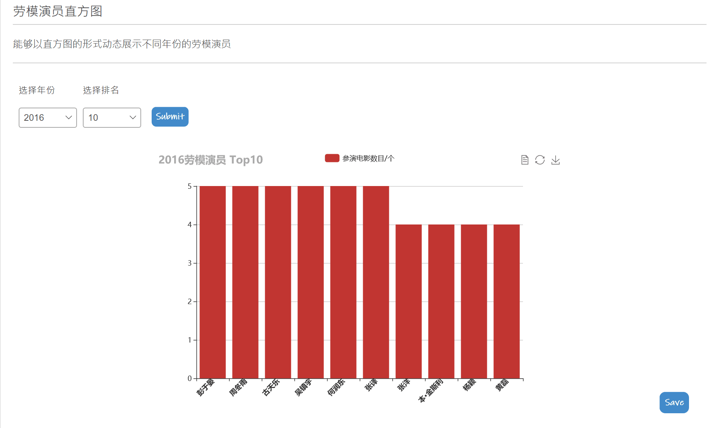
功能需求 之 可视化
劳模演员
直方图

Slide 17
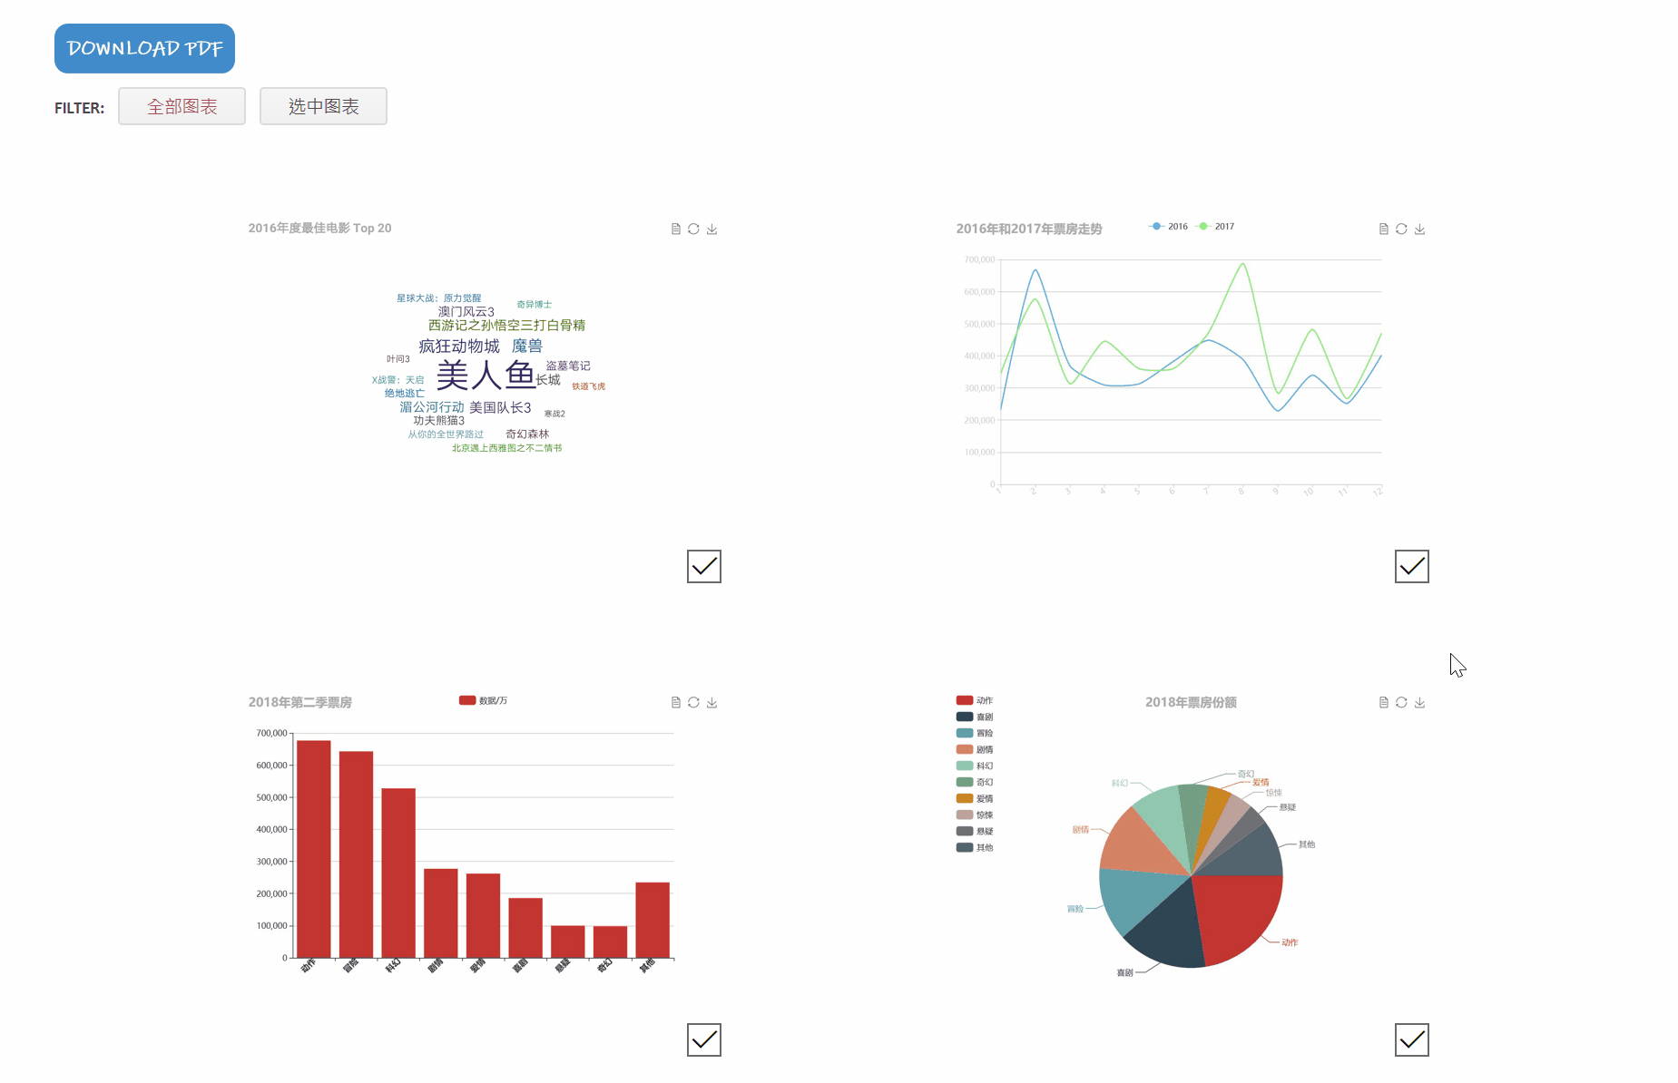
功能需求 之 报表
报表
可以在生成的可视化图像中
有选择的生成图表

Slide 18
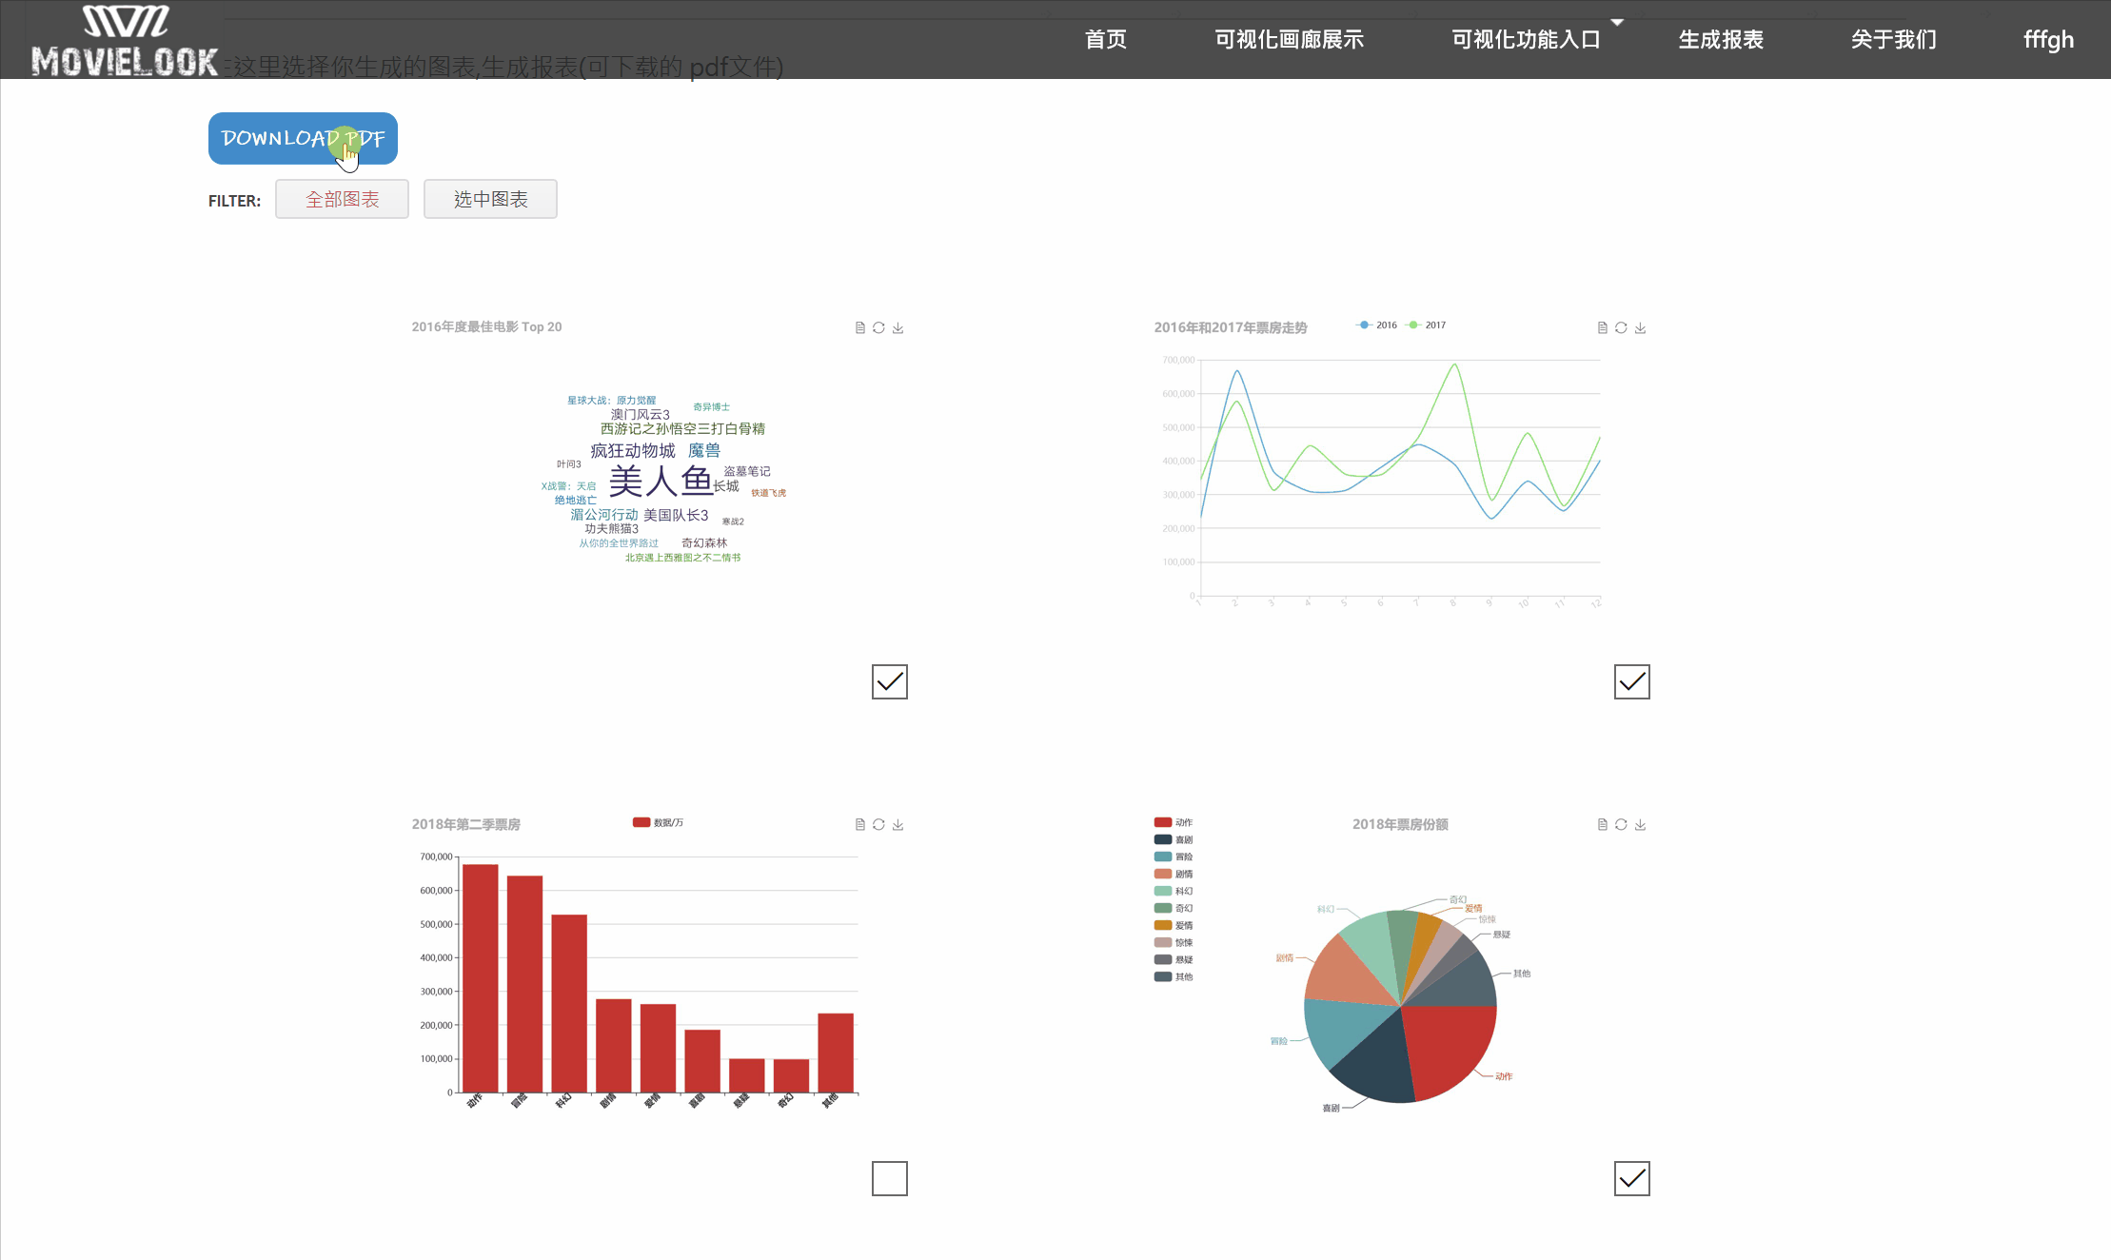
功能需求 之 报表
报表
将用户选中的图片
每两个一页保存

Slide 19
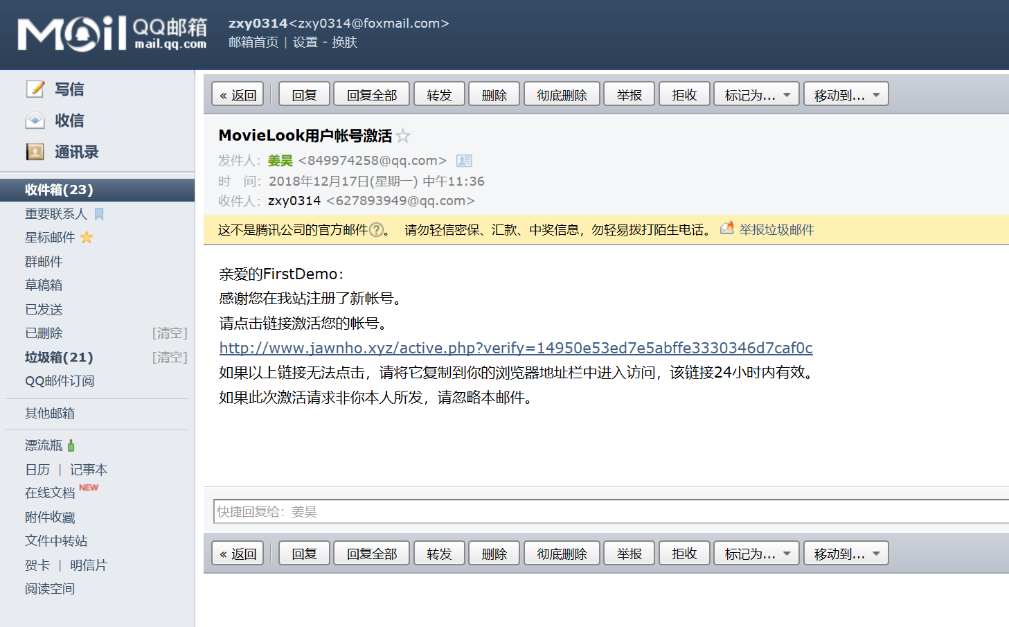
非功能需求 之 安全
安全
用户注册时需验证邮箱
登录时需要输入验证码
保证了用户的有效性

Slide 20
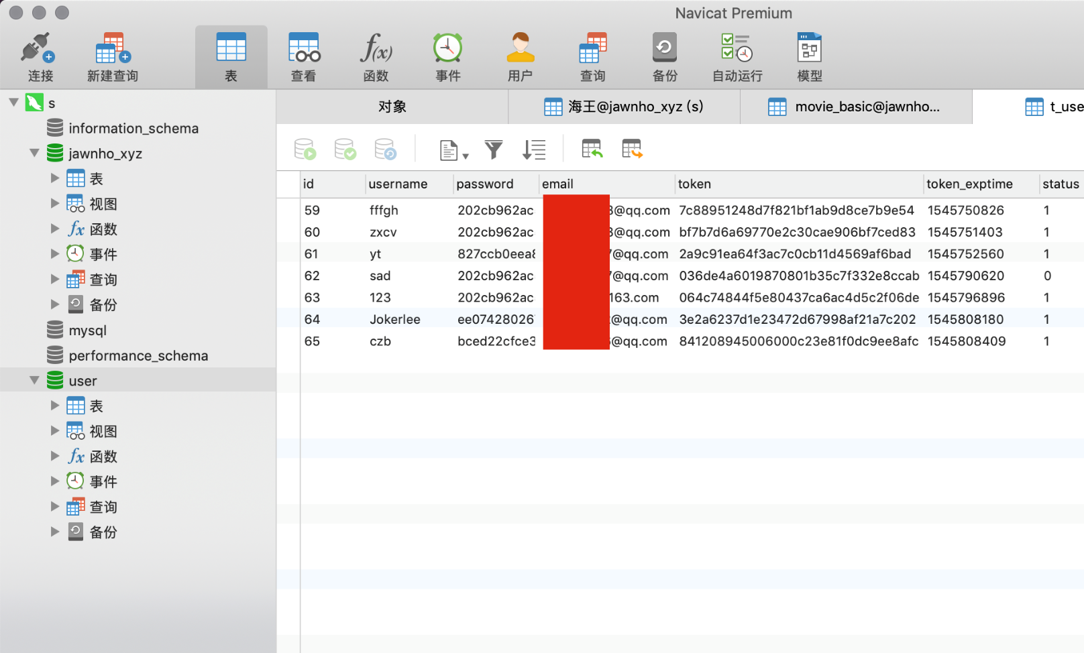
非功能需求 之 安全
安全
传输过程中密码被加密
保证用户和网站安全

Slide 21
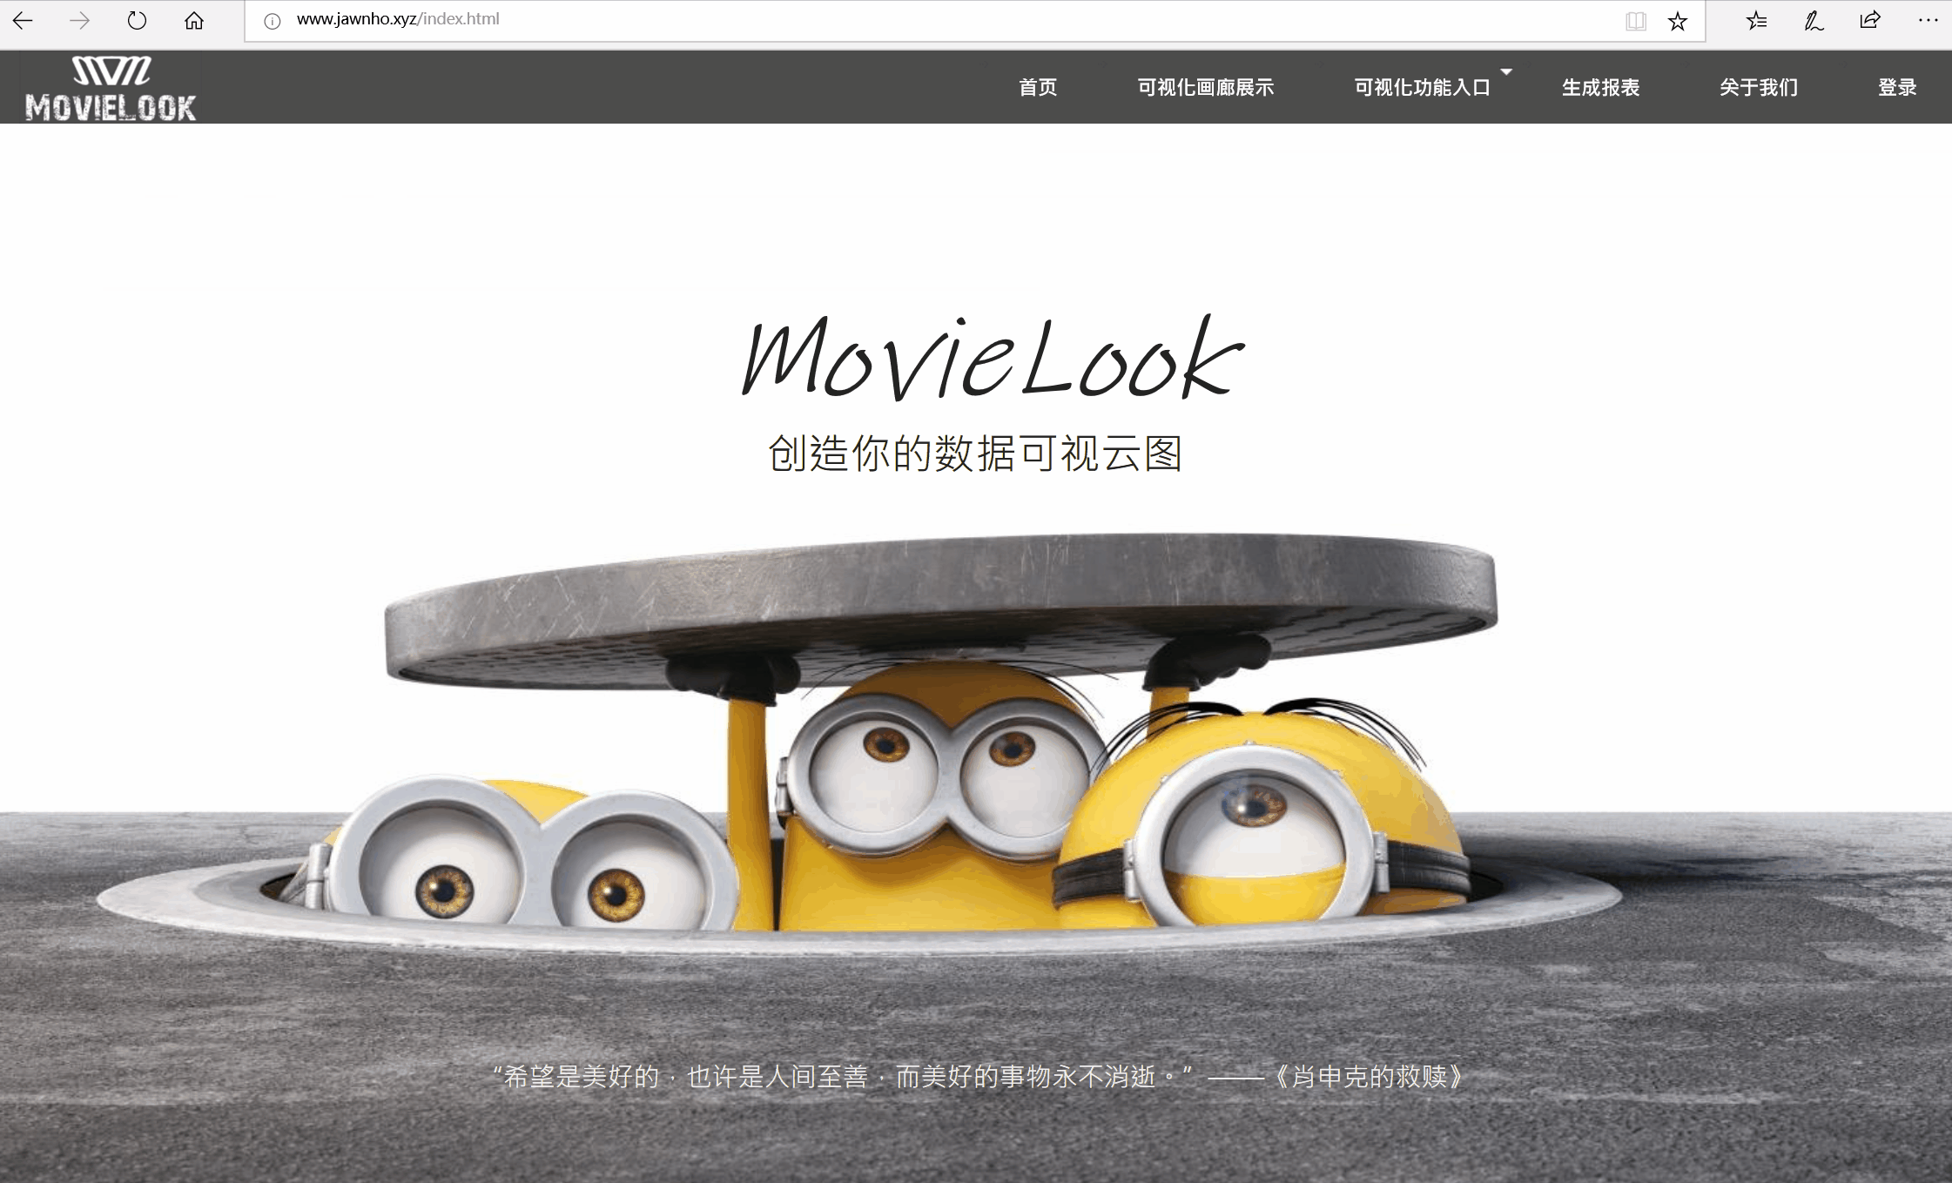
非功能需求 之 安全
安全
未登录用户
无论在点击导航栏或是直接输入功能页URL时都会被提示需要登录 返回主页

Slide 22

非功能需求 之 美观
美观
主页设置文字动画
使页面更丰富

Slide 23

非功能需求 之 美观
美观
登录界面设置输入框弹跳效果
增加网站趣味性

Slide 24
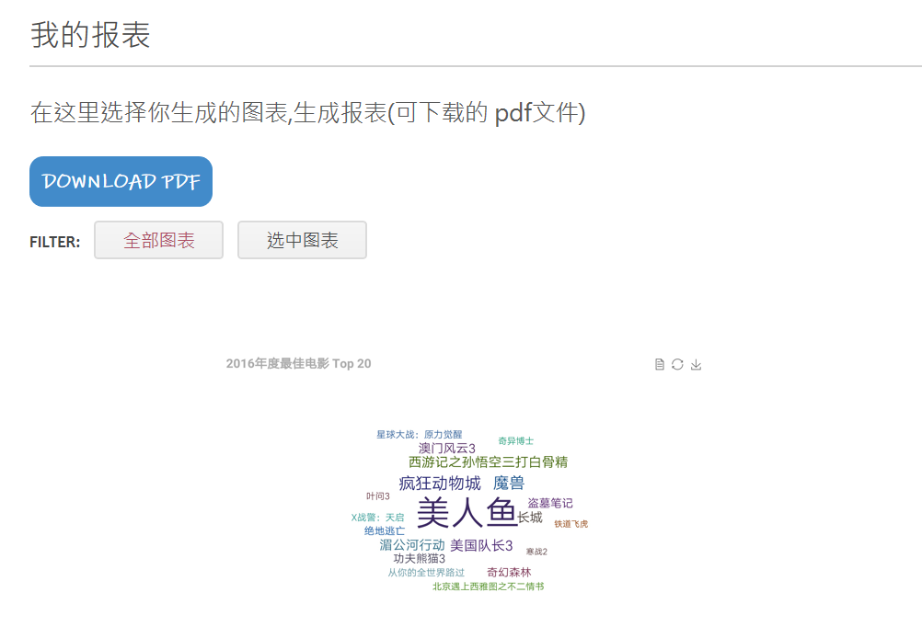
非功能需求 之 美观
友好
功能按钮的位置明显
样式醒目
便于用户使用

Slide 25
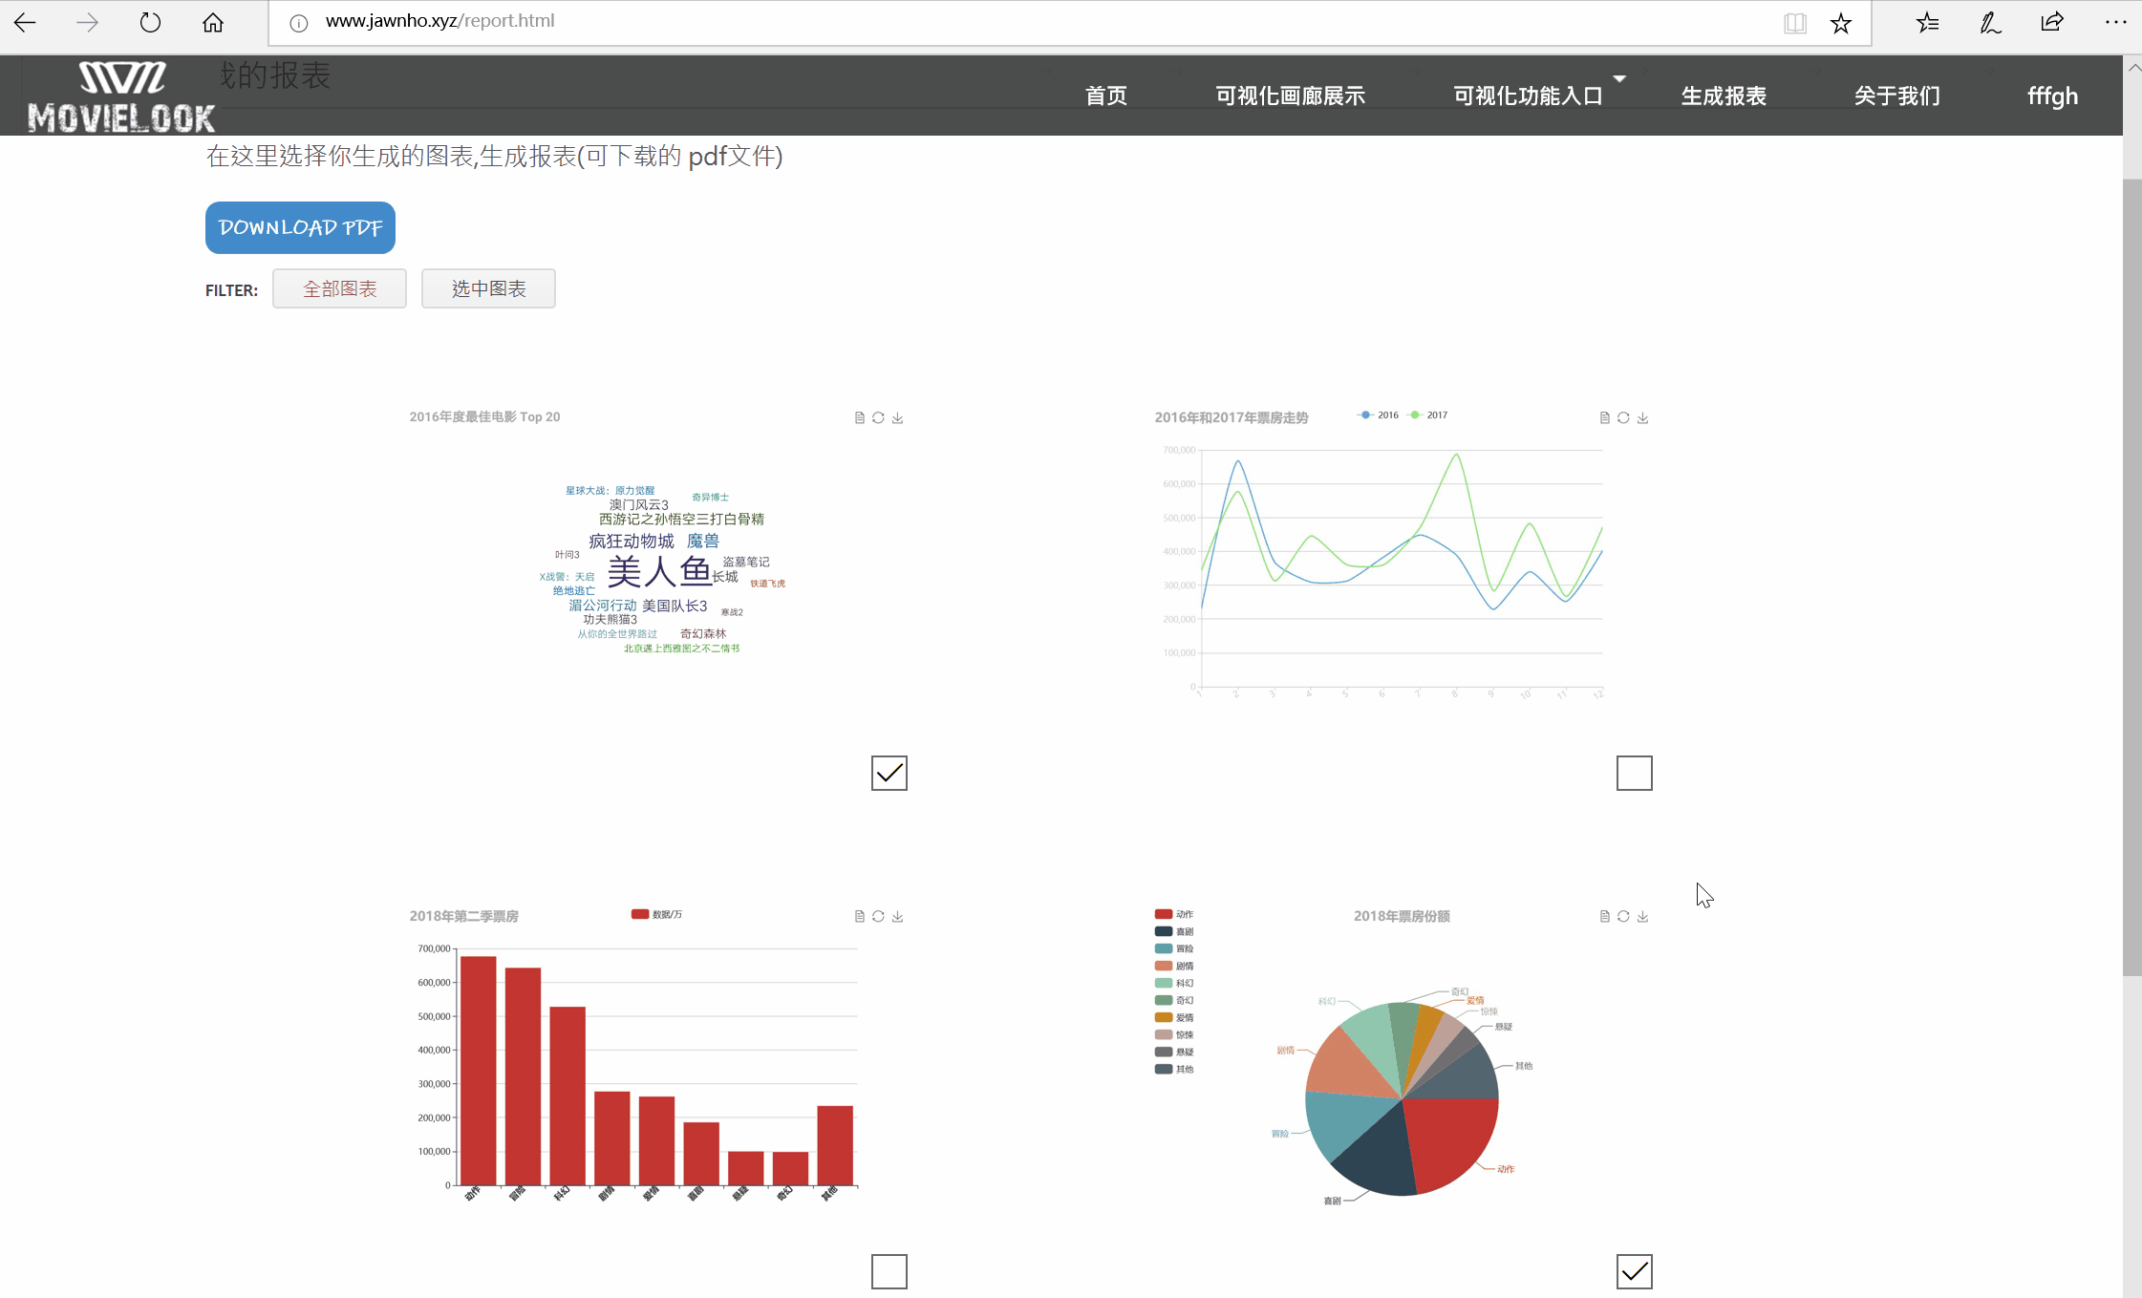
非功能需求 之 友好
友好
允许隐藏不被选中图像
显示更清晰

Slide 26

非功能需求 之 兼容
兼容
页面尺寸过小时
导航栏可以伸缩
或被收起

Slide 27

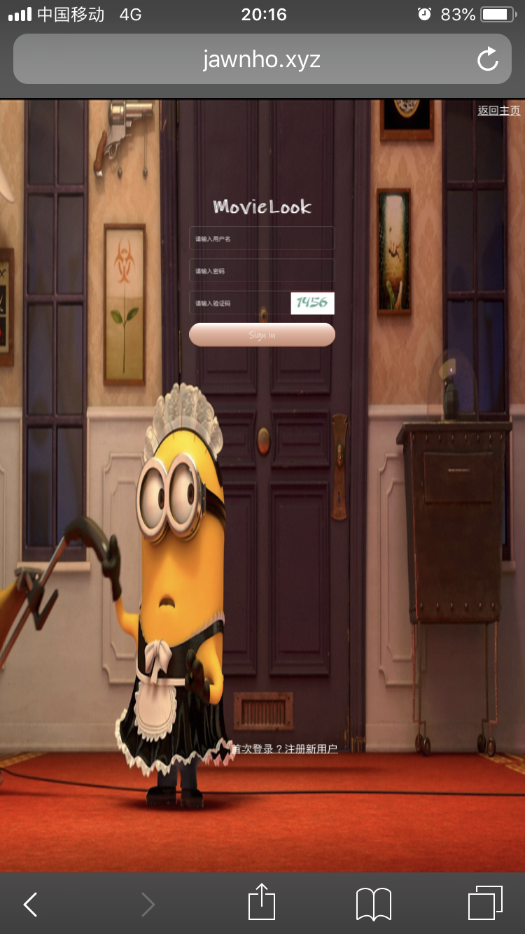
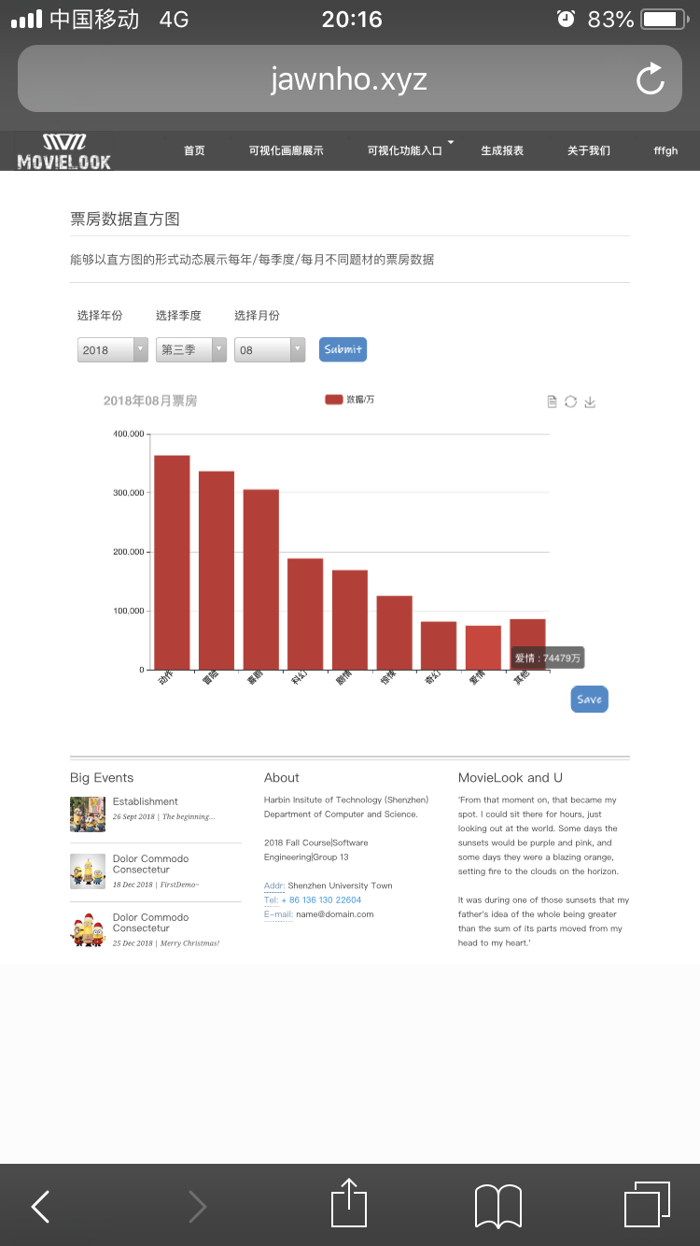
非功能需求 之 兼容
兼容
兼容各种常用浏览器
Chrome/Edge/IE10/360/火狐
移动端也可以正常使用

Slide 28
3
技术 方案
PART

Slide 29
整体架构
前端
WebStorm
HTML、CSS、Javascript等定义网页的样式，实现可视化功能和报表生成
业务逻辑
MySql
Nginx
mySQL
phpMyAdmin
Python3.7.0
存储电影数据
用户数据
Php Web、Python、Linux等实现网站的登录、注册、可视化的后台逻辑，数据的调取
数据库
Python3.7.0
爬虫
Scrapy实现猫眼电影网站的电影数据爬取
服务器端

Slide 30
登录实现细节
服务端接收从客户端发来的POST请求信息；
从POST信息中解析出用户输入的用户名密码信息以及验证码，并对密码进行加密；
对验证码进行比对，若输入正确则进行操作4，否则提示验证码输入错误，可重新输入或点击验证码图片进行更换；
连接数据库，对用户名密码信息在数据库中进行查找，若得到结果，则进行操作5，否则，进行操作6；
用户登录成功，用户名信息存入cookie，用于前端显示，同时页面跳转到主页；
用户登录失败，提示用户名或密码错误；
提示重新输入
输入错误
检验验证码输入正误
输入正确
查询相关用户信息
客户端
用户信息数据库
输入正确
用户名存入cookie

Slide 31
服务端接收从客户端发来的POST请求信息；
从POST信息中解析出用户输入的用户名、密码、注册邮箱；
检测输入信息的正误，对邮箱格式进行检验，若不正确，对用户进行提示；
对密码进行加密；
生成用户对应注册邮箱链接，并设置链接有效时间为24小时；
将信息存入数据库，并设置用户激活状态未激活；
用户到邮箱点击注册链接，进行操作2，否则进行操作3；
连接数据库，将账号激活，验证码失效；
判断链接发送时间，逾24小时则失效；
注册实现细节
提示重新输入
输入错误
检验邮箱输入格式正误
加密密码;发送邮箱链接
输入正确
存入用户信息
客户端
跳转
用户信息数据库
跳转
用户名到邮箱激活账号
账号置为激活状态

Slide 32
前端界面接受用户输入可视化数据的查询参数；
将查询参数通过Get请求发送到服务端，请求相关的查询数据；
服务器端部署响应的业务逻辑，返回正确的查询结果；
前端接受查询结果，并利用echarts.js插件绘制成可视化图表；
将可视化图表加载到页面的绘图区进行展示。
将图片区域转化为echarts.js插件的绘图格式(canvas)；
利用toDataUrl()将画布转化为base64编码；
可视化实现细节
输入可视化数据
的查询参数
Get请求发送功能参数
传递查询数据
前端界面
服务器端业务逻辑
显示在页面上
使用echarts.js绘制可视化图形
返回查询数据

Slide 33
图表库展示界面实现细节
用户点击图标库页面（生成报表界面）；
页面加载完毕后，js异步请求用户的图表数据库内容；
服务器端部署响应的业务逻辑，响应请求，返回该用户的所有图表数据；
将可视化图表加载到页面的绘图区进行展示。
加载完
毕
初始加载
请求用户图标库的图片数据
传递请求参数
用户图标库界面
服务器端业务逻辑
显示在页面上
将图片数据加载到图表区
返回图片数据

Slide 34
生成报表功能实现细节
转化为画布(canvas)
转化为base64编码
传递查询数据
前端
可视化区域
服务器端业务逻辑
生成报表功能实现
将可视化区域转化为echarts.js插件的绘图格式(canvas)；
利用toDataUrl()将画布转化为base64编码；
利用jsPdf插件，控制图片位置和生成新页，保存到本地；
显示在页面上
返回查询数据
使用echarts.js绘制可视化图形

Slide 35

爬虫实现细节
爬虫框架：scrapy
爬取网站：猫眼专业版
2
数据库实时更新：
在服务器端持续爬取增量数据更新数据库
1
反反爬虫：
1、字形匹配应对字体反爬
2、IP池应对IP封禁
3

Slide 36
4
产品 测试
PART

Slide 37
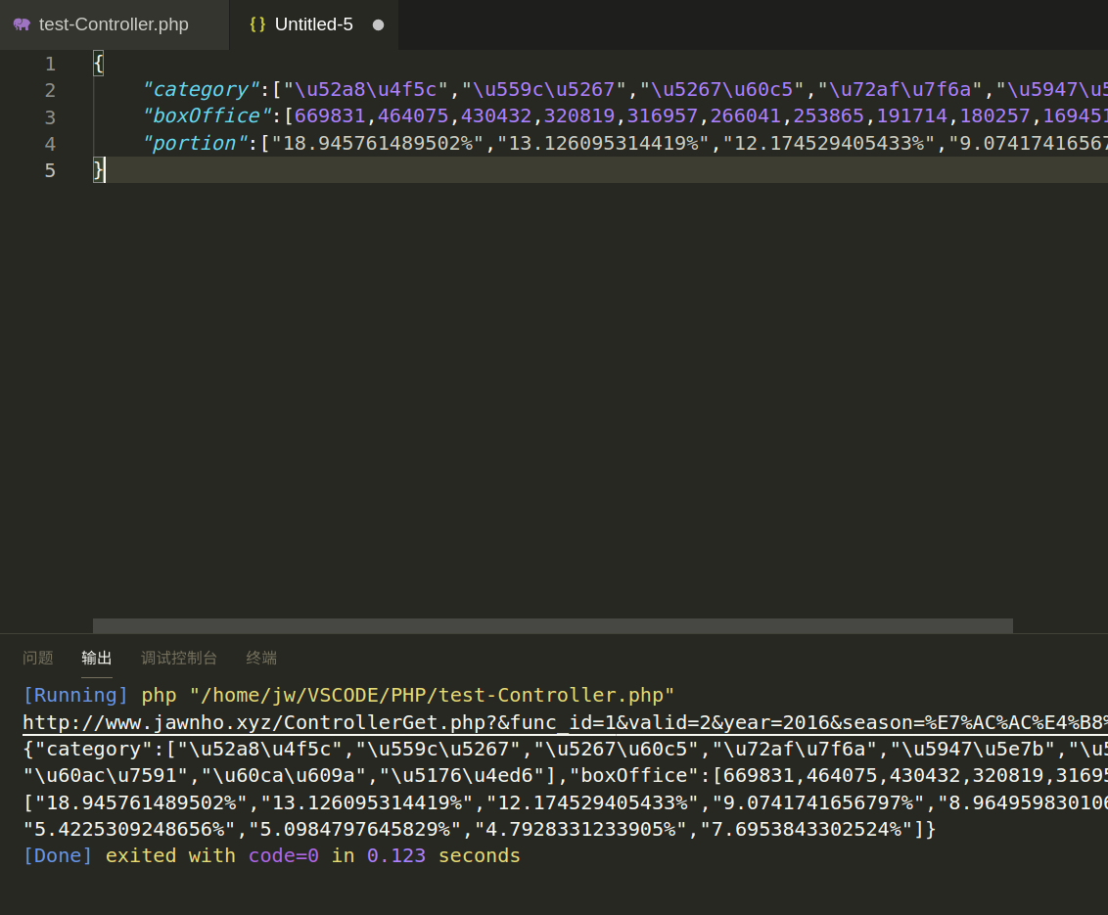
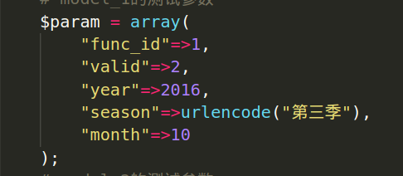
黑盒测试
黑盒测试：可视化功能1
根据年份/月份/季度返回对应数据
测试参数
测试结果

Slide 38
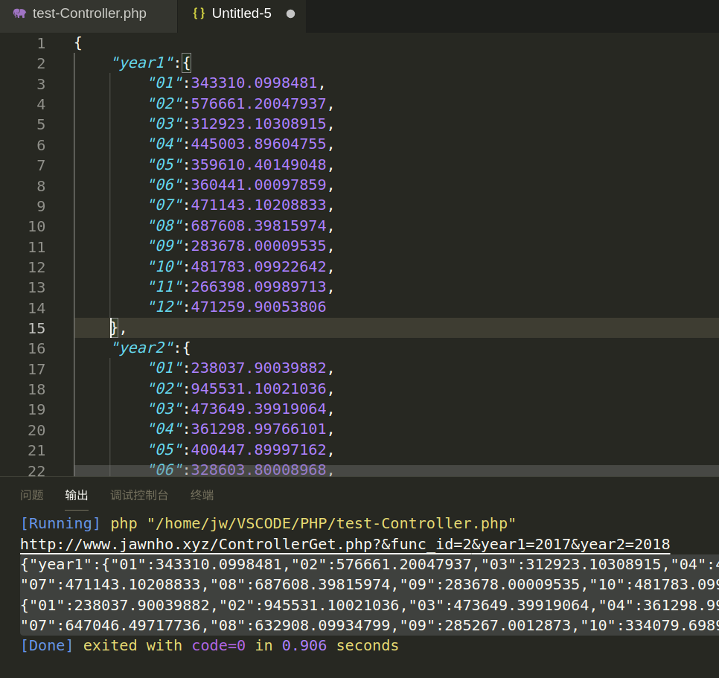
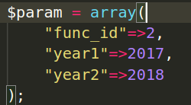
黑盒测试
黑盒测试：可视化功能2
返回不同年份里每个月的票房总数
测试参数
测试结果

Slide 39
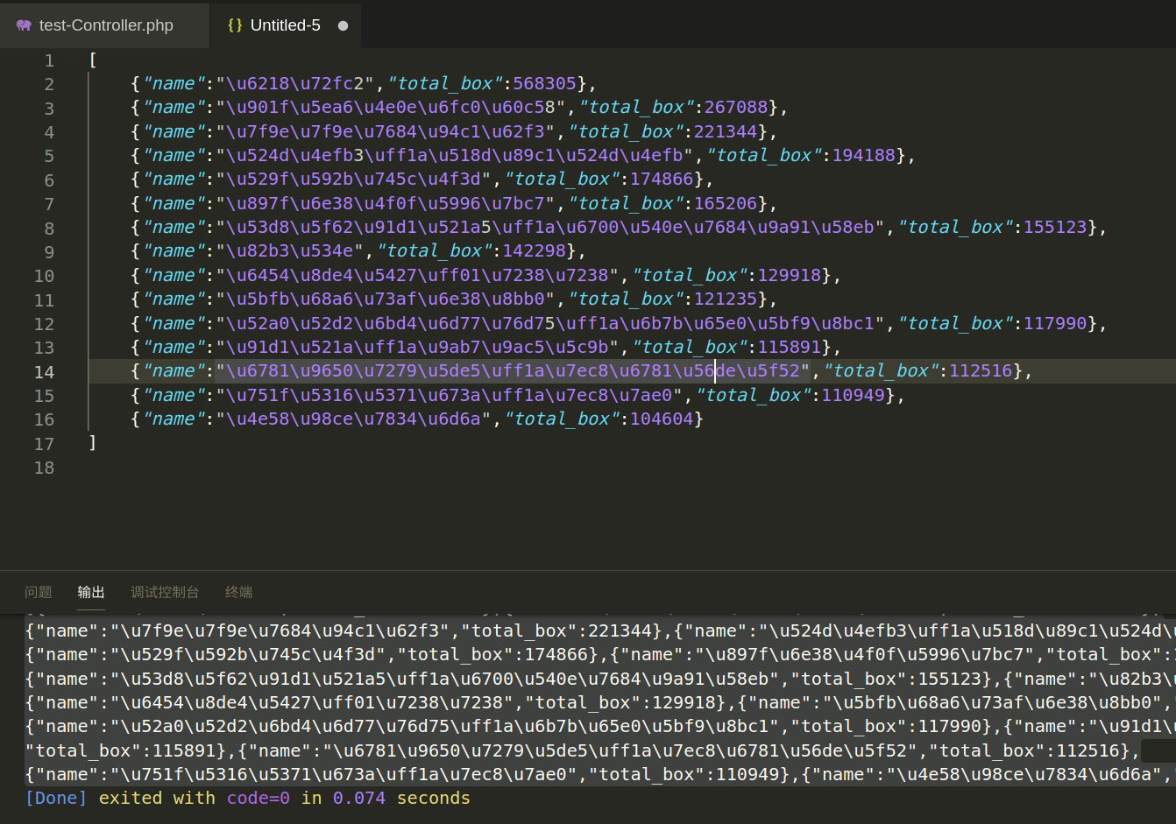
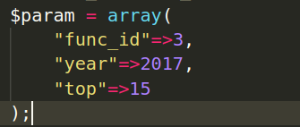
黑盒测试
黑盒测试：可视化功能3
获得指定年份的票房前n名
测试参数
测试结果

Slide 40
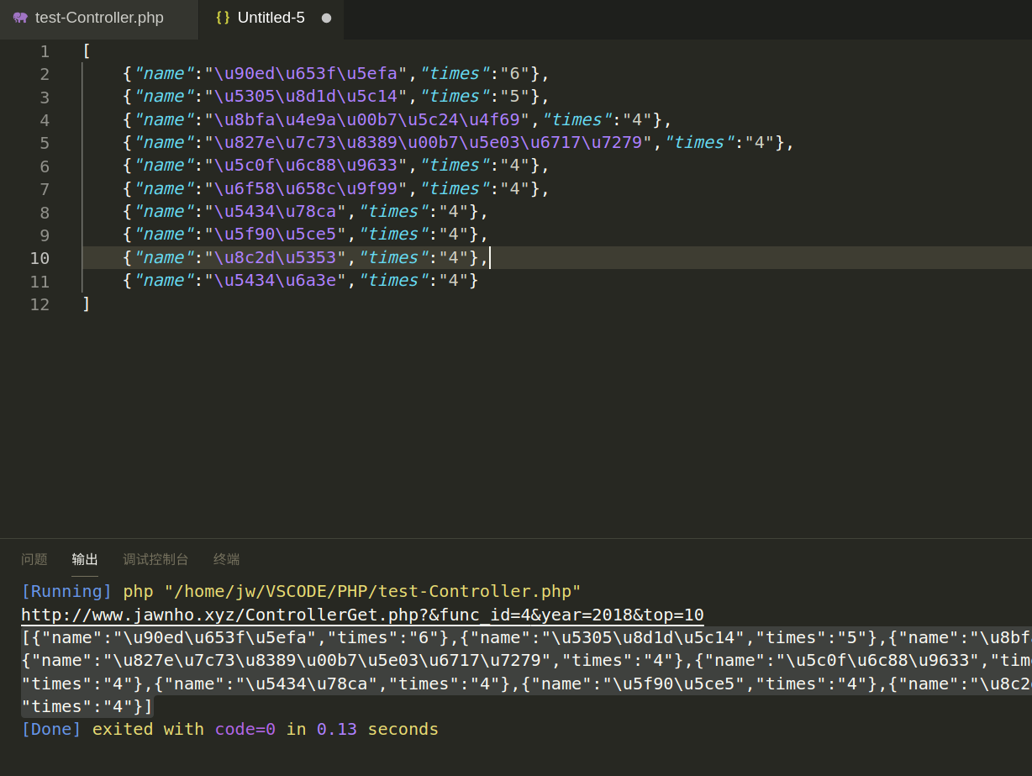
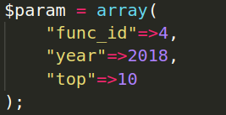
黑盒测试
黑盒测试：可视化功能4
显示指定年份的劳模演员
测试参数
测试结果

Slide 41
5
产品缺陷 和 未来方向
PART

Slide 42

产品缺陷和未来方向
产品缺陷
网站整体外观设计上比较单调；
网站功能方向比较单一，适应人群范围比较小

Slide 43
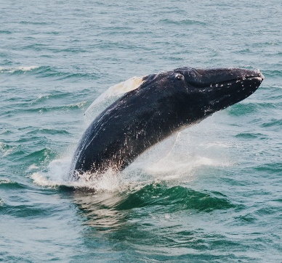
产品缺陷和未来方向
未来方向
增加更多可视化功能
增加用户交互功能
优化界面，提供更好的可操作性

Slide 44
THANKS
MovieLook

